Slide 1
ארכיטקטורת אתרים
(או, איך בונים אתר ?)

Slide 2
אבני בניין
מובילות אינטרנט ומובייל : ארכיטקטורה תשתיתית כללית
תצוגה (קליינט)
ארכיטקטורה פיזית
מערכות ליבה (ספק המידע)
תשתיות שרת

Slide 3
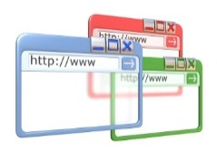
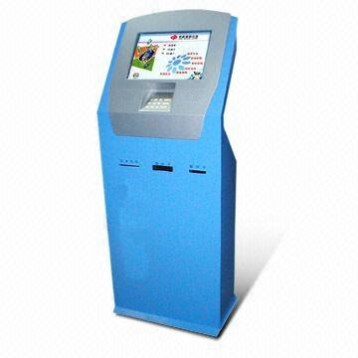
ארכיטוקטורה כללית
מובילות אינטרנט ומובייל : ארכיטקטורה תשתיתית כללית
REST server
Widget AJAX call
REST server
Core systems
REST server
Business logic calls
JSON response
Return data or reply
Client
Client Pages
Client Pages
Page request
Client Pages
Page response

Slide 4
ארכיטקטורת צד שרת
מובילות אינטרנט ומובייל : ארכיטקטורה אפליקטיבית כללית - REST
Servlet engine (currently on WAS)
Spring framework
Spring MVC
Model creation and manipulation
Model
POJO façade
Delegate request
POJO façade
Widget AJAX call
Front controller
POJO façade
POJO call with parameters
Return data
Client
Return control
Core
JSON response
Return response
security
logging
Exception handling
Data dictionary
Header handler
caching
Resource bundle

Slide 5
ארכיטקטורת צד לקוח
Servlet engine (currently on WAS)
Spring framework
Spring MVC
Page request
Client Portal
Model request
DB
Return model
Client
Page response
Return response
security
logging
Header handler
caching

Slide 6
מתודולוגיה כללית
ייזום
דרישות
אפיון
עיצוב
פיתוח
בדיקות מסירה
בדיקות קבלה
פריסה לייצור

Slide 7
על ציר הזמן
ייזום ומסכים
דרישות ואפיון
פיתוח ליבה וממשקים
עיצוב ופיתוח
רכיבי תשתיות (שרת וקליינט)
בדיקות מסירה וקבלה
ייזום
UX
UI
דרישות
חלוקה לרכיבים
אפיון ערוץ
אפיון ממשק
אפיון ליבה
פיתוח בובות
פיתוח ממשקים ושירותים
עיצוב REST
עיצוב קליינט
פיתוח REST
פיתוח קליינט
אינטגרציה
תשתיות שרת
תשתיות קליינט
UI תשתיתיים
כתיבת תסריטים
בדיקות מסכים
בדיקות קבלה
ייצור
בדיקות שירותים

Slide 8
תודה.

